Slide 1
CollaboratiVET-Lehrplan für Lehrkraft /Ausbilder /Erzieher in der beruflichen Bildung
Modul 6: Bewertung des Lernens in einem Flipped Classroom: Bewertung und Verfeinerung des Implementierungsprozesses
Eheit 4 - Bewertung und kontinuierliche Verbesserung von Flipped-Classroom-Praktiken
Von der Europäischen Union finanziert. Die geäußerten Ansichten und Meinungen entsprechen jedoch ausschließlich denen des Autors bzw. der Autoren und spiegeln nicht zwingend die der Europäischen Union oder der Europäischen Exekutivagentur für Bildung und Kultur (EACEA) wider. Weder die Europäische Union noch die EACEA können dafür verantwortlich gemacht werden.

Slide 2
Lernziele
Am Ende dieser Einheit werden die Teilnehmer in der Lage sein:
Erkennen Sie den Wert einer kontinuierlichen Entwicklung in einer flexiblen, umgedrehten Lernumgebung
Veranschaulichung des Zusammenspiels zwischen formativen und summativen Bewertungen bei der Verbesserung der pädagogischen Praxis
Bewertung von Kommunikation, Feedback und Offenheit für neue Methoden und Technologien

Slide 3
Warum ist die Bewertung beim Flipped-Classroom-Lernen wichtig I ?
1. Überprüfung der Lernfortschritte:
Die Bewertung ermöglicht es den Lehrern, die Fortschritte der Schüler zu überprüfen und festzustellen, ob sie den Lerninhalt verstanden haben.
2. Identifizierung von Schwachstellen:
Die Bewertung hilft, Schwachstellen im Lernprozess zu erkennen.
3. Anpassung des Unterrichts:
Die Bewertung ermöglicht es den Lehrkräften, den Unterricht an die Bedürfnisse der Lernenden anzupassen.
4. Motivation der Lernenden:
Die Bewertung kann die Motivation der Lernenden erhöhen, da sie sehen können, wie weit sie gekommen sind und welche Fortschritte sie gemacht haben.
5. Feedback für die Lernenden:
Durch die Bewertung erhalten die Lernenden eine Rückmeldung über ihre Leistungen.
Von der Europäischen Union finanziert. Die geäußerten Ansichten und Meinungen entsprechen jedoch ausschließlich denen des Autors bzw. der Autoren und spiegeln nicht zwingend die der Europäischen Union oder der Europäischen Exekutivagentur für Bildung und Kultur (EACEA) wider. Weder die Europäische Union noch die EACEA können dafür verantwortlich gemacht werden.

Slide 4
Warum ist die Bewertung beim Flipped-Classroom-Lernen wichtig II ?
6. Überprüfung der Lehrmethoden:
Die Bewertung ermöglicht es den Lehrern, ihre Lehrmethoden zu überprüfen und gegebenenfalls anzupassen.
7 Qualitätssicherung:
Die Bewertung dient auch dazu, die Qualität des Lernprozesses zu sichern. Die Lehrkräfte können überprüfen, ob die Lernziele erreicht werden und ob der Unterricht effektiv ist.
8. Vergleichbarkeit:
Die Bewertung ermöglicht es, die Leistungen der Lernenden miteinander zu vergleichen. Dadurch können die Lehrkräfte den Lernfortschritt einzelner Schüler im Vergleich zur gesamten Gruppe beurteilen.
9. Grundlage für Entscheidungen:
Die Ergebnisse der Evaluation können als Entscheidungsgrundlage dienen, zum Beispiel für die Auswahl weiterer Lerninhalte oder die Gestaltung des Unterrichts.
10 Kontinuierlicher Verbesserungsprozess:
Die Bewertung ist Teil eines kontinuierlichen Verbesserungsprozesses. Durch regelmäßige Evaluierungen können die Lehrkräfte den Lernprozess optimieren und die Qualität des Unterrichts steigern.
Von der Europäischen Union finanziert. Die geäußerten Ansichten und Meinungen entsprechen jedoch ausschließlich denen des Autors bzw. der Autoren und spiegeln nicht zwingend die der Europäischen Union oder der Europäischen Exekutivagentur für Bildung und Kultur (EACEA) wider. Weder die Europäische Union noch die EACEA können dafür verantwortlich gemacht werden.

Slide 5
Die wichtigsten Evaluierungsmethoden beim Flipped Classroom Learning
Selbstbeurteilung der Lernenden:
Beurteilung durch Gleichrangige:
Mündliche Präsentationen:
Die Lernenden bewerten ihre eigenen Leistungen und Lernfortschritte.
Die Lernenden bewerten die Leistungen ihrer Klassenkameraden.
Die Lernenden präsentieren das Gelernte mündlich vor der Klasse.
Schriftliche Prüfungen und Quiz:
Projektarbeit:
Praktische Übungen:
Die Lernenden werden schriftlich getestet, um ihre Kenntnisse und Fähigkeiten zu überprüfen.
Die Lernenden arbeiten in Gruppen an Projekten, um das erlernte Wissen anzuwenden und zu präsentieren.
Die Lernenden führen praktische Übungen durch, um das erlernte Wissen in die Praxis umzusetzen.
Von der Europäischen Union finanziert. Die geäußerten Ansichten und Meinungen entsprechen jedoch ausschließlich denen des Autors bzw. der Autoren und spiegeln nicht zwingend die der Europäischen Union oder der Europäischen Exekutivagentur für Bildung und Kultur (EACEA) wider. Weder die Europäische Union noch die EACEA können dafür verantwortlich gemacht werden.

Slide 6
Was ist ein Peer Assessment?
Peer Assessment oder Peer Review ist ein strukturierter Lernprozess, bei dem die Studierenden ihre Arbeit gegenseitig kritisieren und einander Feedback geben.
Es hilft den Schülerinnen und Schülern, lebenslange Fähigkeiten zur Bewertung und zum Feedback an andere zu entwickeln, und vermittelt ihnen auch die Fähigkeit, ihre eigene Arbeit selbst zu bewerten und zu verbessern.
Mehr zur Beurteilung durch Gleichrangige hier: Modul 3: Beurteilung durch Gleichrangige
Von der Europäischen Union finanziert. Die geäußerten Ansichten und Meinungen entsprechen jedoch ausschließlich denen des Autors bzw. der Autoren und spiegeln nicht zwingend die der Europäischen Union oder der Europäischen Exekutivagentur für Bildung und Kultur (EACEA) wider. Weder die Europäische Union noch die EACEA können dafür verantwortlich gemacht werden.

Slide 7
Praktische Tipps für die Datenerfassung und -auswertung mit Fragebögen
Definieren Sie klare Ziele und Fragen
Verwenden Sie eine klare Sprache, damit alle Teilnehmer den Fragebogen leicht verstehen können.
Skala zur Quantifizierung der Antworten verwenden
Stellen Sie offene Fragen, um den Teilnehmern die Möglichkeit zu geben, ihre Meinungen und Erfahrungen ausführlicher darzulegen.
Gewährleistung von Anonymität und Vertraulichkeit
Führen Sie einen Pilottest durch, um sicherzustellen, dass die Fragen verständlich sind und die gewünschten Informationen liefern
Daten sorgfältig analysieren
Ergebnisse kommunizieren
Von der Europäischen Union finanziert. Die geäußerten Ansichten und Meinungen entsprechen jedoch ausschließlich denen des Autors bzw. der Autoren und spiegeln nicht zwingend die der Europäischen Union oder der Europäischen Exekutivagentur für Bildung und Kultur (EACEA) wider. Weder die Europäische Union noch die EACEA können dafür verantwortlich gemacht werden.

Slide 8
Auswertung der Ergebnisse
Identifizierung von Stärken und Schwächen: Die Auswertung der Ergebnisse ermöglicht es, die Stärken und Schwächen des Flipped-Classroom-Konzepts zu erkennen.
Anpassung des Unterrichts: Durch die Interpretation der Ergebnisse können Anpassungen des Unterrichts vorgenommen werden, um den Bedürfnissen der Lernenden besser gerecht zu werden.
Verbesserung der Lernergebnisse: Die Auswertung der Ergebnisse ermöglicht es, die Auswirkungen des Flipped-Classroom-Konzepts auf die Lernergebnisse zu verstehen.
Feedback an Lehrende und Lernende: Die Auswertung der Ergebnisse bietet die Möglichkeit, den Lehrenden und Lernenden Feedback zu geben.
Kontinuierliche Verbesserung: Die Interpretation der Ergebnisse ist ein wichtiger Schritt im Prozess der kontinuierlichen Verbesserung des Flipped-Classroom-Konzepts.
Von der Europäischen Union finanziert. Die geäußerten Ansichten und Meinungen entsprechen jedoch ausschließlich denen des Autors bzw. der Autoren und spiegeln nicht zwingend die der Europäischen Union oder der Europäischen Exekutivagentur für Bildung und Kultur (EACEA) wider. Weder die Europäische Union noch die EACEA können dafür verantwortlich gemacht werden.

Slide 9
Das Feedback der Lernenden ist von großer Bedeutung!
Das Feedback der Lernenden...
... ermöglicht es Lehrkraftn, den Unterricht zu verbessern und auf die Bedürfnisse der Lernenden einzugehen.
... hilft, das Lernen individuell zu gestalten.
... können dazu beitragen, ihre Motivation zu steigern, indem sie ihnen zeigen, dass ihre Meinungen und Anliegen gehört und berücksichtigt werden.
... kann dazu beitragen, Probleme oder Schwierigkeiten im Lernprozess zu identifizieren, die möglicherweise übersehen wurden, und diese zu erkennen und zu verbessern.
... kann dazu beitragen, ein positives Lernumfeld zu schaffen.
... fördert die Kommunikation zwischen Lehrenden und Lernenden.
... können dazu beitragen, die Lernergebnisse zu verbessern, indem sie den Lehrkraftn wertvolle Einblicke in die Bedürfnisse und Herausforderungen der Lernenden geben.
Von der Europäischen Union finanziert. Die geäußerten Ansichten und Meinungen entsprechen jedoch ausschließlich denen des Autors bzw. der Autoren und spiegeln nicht zwingend die der Europäischen Union oder der Europäischen Exekutivagentur für Bildung und Kultur (EACEA) wider. Weder die Europäische Union noch die EACEA können dafür verantwortlich gemacht werden.

Slide 10
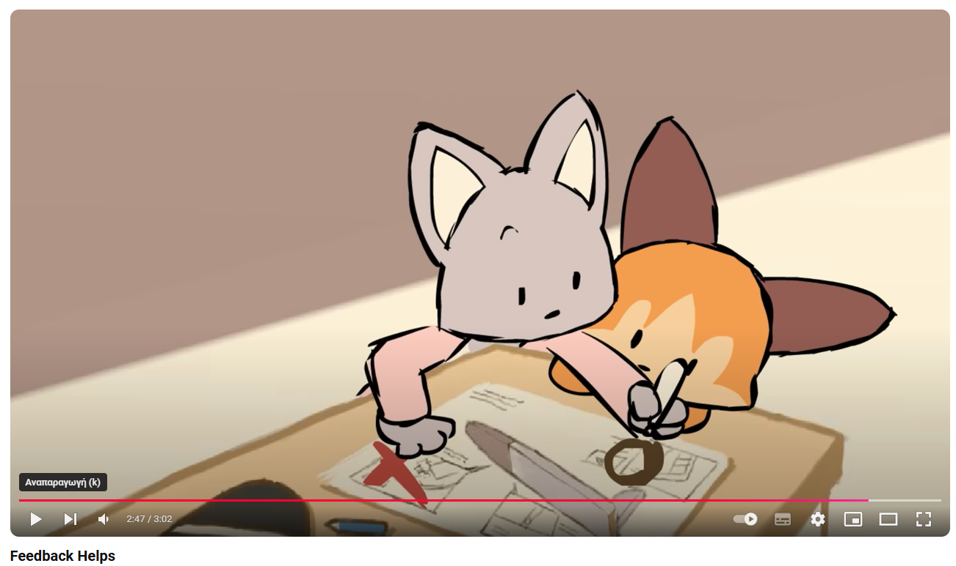
Warum ist das Feedback der Lernenden wichtig?
Von der Europäischen Union finanziert. Die geäußerten Ansichten und Meinungen entsprechen jedoch ausschließlich denen des Autors bzw. der Autoren und spiegeln nicht zwingend die der Europäischen Union oder der Europäischen Exekutivagentur für Bildung und Kultur (EACEA) wider. Weder die Europäische Union noch die EACEA können dafür verantwortlich gemacht werden.

Slide 11
3 Tipps für kontinuierliche Verbesserungen
1. Identifizierung von Stärken und Schwächen:
2. das Feedback der Lernenden einbeziehen:
3. kontinuierliche Aus- und Weiterbildung der Lehrkräfte:
Analysieren Sie die Bewertungsergebnisse, um die Stärken und Schwächen des Flipped-Classroom-Ansatzes zu ermitteln.
Ermitteln Sie die Bereiche, in denen der Ansatz gut funktioniert, und die Bereiche, in denen es Verbesserungsmöglichkeiten gibt.
Berücksichtigen Sie das Feedback der Lernenden aus der Bewertung und nutzen Sie es als wertvolle Informationsquelle.
Nehmen Sie die Bedenken und Vorschläge der Lernenden ernst und nutzen Sie sie zur Verbesserung des Flipped Classroom-Ansatzes.
Regelmäßige Schulungen und Weiterbildungen für Lehrkräfte zur Verbesserung ihrer Kenntnisse und Fähigkeiten bei der Anwendung des Flipped-Classroom-Konzepts.
Von der Europäischen Union finanziert. Die geäußerten Ansichten und Meinungen entsprechen jedoch ausschließlich denen des Autors bzw. der Autoren und spiegeln nicht zwingend die der Europäischen Union oder der Europäischen Exekutivagentur für Bildung und Kultur (EACEA) wider. Weder die Europäische Union noch die EACEA können dafür verantwortlich gemacht werden.

Slide 12
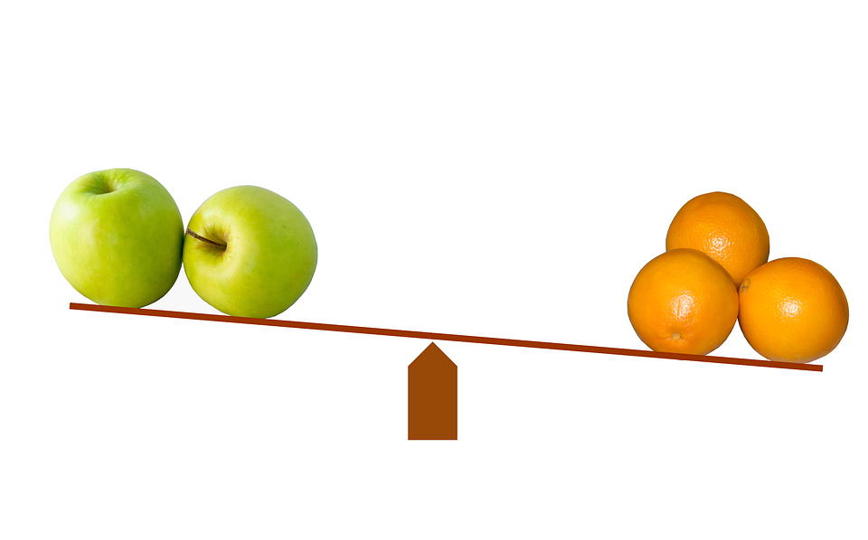
Herausforderungen bei der Bewertung von Flipped Classroom Learning
Messung des Lernerfolgs:
Eine der größten Herausforderungen bei der Evaluierung von Flipped-Classroom-Modellen ist die Messung des Erfolgs der Lernenden. Es kann schwierig sein, objektive und zuverlässige Maßstäbe für die Bewertung der Fortschritte und Leistungen der Lernenden zu finden. Herkömmliche Bewertungsmethoden wie Tests und Noten reichen unter Umständen nicht aus, um den tatsächlichen Lernerfolg im geflippten Klassenzimmer zu erfassen.
Kontroll- und Vergleichsgruppen:
Um die Wirksamkeit des Flipped-Classroom-Modells zu bewerten, ist es wichtig, Kontroll- oder Vergleichsgruppen zu bilden. Dies ermöglicht den Vergleich von Lernergebnissen und anderen relevanten Faktoren zwischen den Gruppen. Die Bildung solcher Gruppen kann jedoch eine Herausforderung darstellen, insbesondere wenn es um den Zugang zu Ressourcen und die Organisation des Unterrichts geht.
Von der Europäischen Union finanziert. Die geäußerten Ansichten und Meinungen entsprechen jedoch ausschließlich denen des Autors bzw. der Autoren und spiegeln nicht zwingend die der Europäischen Union oder der Europäischen Exekutivagentur für Bildung und Kultur (EACEA) wider. Weder die Europäische Union noch die EACEA können dafür verantwortlich gemacht werden.

Slide 13
Ihr unverzichtbares Videopaket zum Selbststudium:
Bewertung und Beurteilung im Flipped Classroom
#Evaluierung Flipped Classroom Evaluation 2 - YouTube
Flipped Classrooms Auswertungen (Schüler&Lehrkraft) - YouTube
Power-Up: Bewertung und Beurteilung im Flipped Classroom - YouTube
Von der Europäischen Union finanziert. Die geäußerten Ansichten und Meinungen entsprechen jedoch ausschließlich denen des Autors bzw. der Autoren und spiegeln nicht zwingend die der Europäischen Union oder der Europäischen Exekutivagentur für Bildung und Kultur (EACEA) wider. Weder die Europäische Union noch die EACEA können dafür verantwortlich gemacht werden.

Slide 14
Reflexionsaktivität
Wie würden Sie die Schülerinnen und Schüler darauf vorbereiten, damit sie den größtmöglichen Nutzen aus den Bewertungen ziehen können?
Wie verhält sich die formative Beurteilung im Klassenzimmer im Vergleich zur formativen Beurteilung beim individuellen Lernen?
Wie würden Sie den "flipped classroom" organisieren, um Ihre Schüler besser auf eine abschließende Bewertung vorzubereiten und wann?
Welche Instrumente und Methoden würden Sie verwenden, um Feedback von Ihren Schülern einzuholen und einzubeziehen und warum?
Wie würden Sie einen anderen Ausbilder oder Lehrkraft in der Berufsbildung beurteilen, wenn Sie ihn bei der Einführung von Flipped Classroom beobachten müssten?
Von der Europäischen Union finanziert. Die geäußerten Ansichten und Meinungen entsprechen jedoch ausschließlich denen des Autors bzw. der Autoren und spiegeln nicht zwingend die der Europäischen Union oder der Europäischen Exekutivagentur für Bildung und Kultur (EACEA) wider. Weder die Europäische Union noch die EACEA können dafür verantwortlich gemacht werden.

Slide 15
Zusätzliche Ressourcen
(PDF) BEWERTUNG DER WIRKSAMKEIT DER FLIPPED-CLASSROOM-STRATEGIE AUF DIE SCHÜLERLEISTUNGEN
Die umgedrehte Bewertung: Aligning Evaluation of Student Success With the Flipped Classroom | Journal on Excellence in College Teaching
Evaluierung der Frage, ob umgedrehte Unterrichtsräume das Lernen von Schülern im naturwissenschaftlichen Unterricht verbessern: Eine systematische Überprüfung und Meta-Analyse: Scandinavian Journal of Educational Research: Vol 67 , No 1 - Zugang erhalten
Von der Europäischen Union finanziert. Die geäußerten Ansichten und Meinungen entsprechen jedoch ausschließlich denen des Autors bzw. der Autoren und spiegeln nicht zwingend die der Europäischen Union oder der Europäischen Exekutivagentur für Bildung und Kultur (EACEA) wider. Weder die Europäische Union noch die EACEA können dafür verantwortlich gemacht werden.

